Slide 1
Қызғалдақты сақтайық
Оқу мақсаты:
5.3.1.1 - мәтіндегі негізгі ақпаратты анықтау;

Slide 2
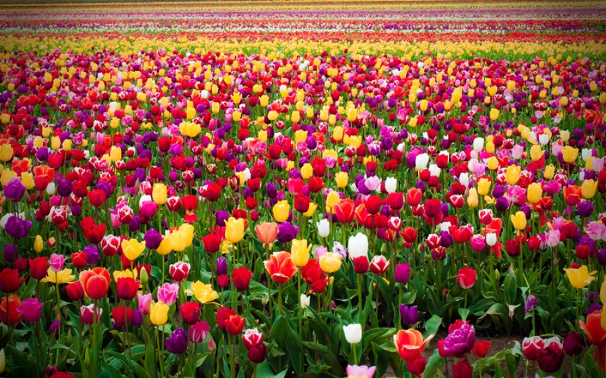
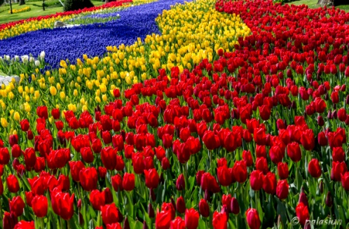
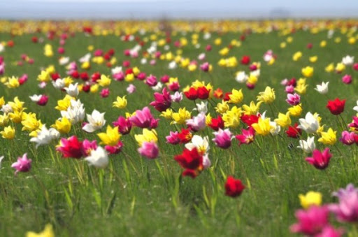
Жаңа сөздер
Сөздерді оқып,қайталаңдар.
Кең байтақ – просторная
Дала- степь
Табиғи- природные
Бай – богата
Сәні – красота
Белгісі – знак
Кездеседі – встречается
Қазақ жерінде ғана – только в Казахстане
саналады – считается
Отаны – Родина
Талас – спор
Дүниежүзі – весь мир
Тұқымы – клубни/тюльпанов/
Көпжылдық- многолетние
Хош иісті – ароматные
Биіктігі – высота
Түстері – цвета
Кездеседі – встречается
Өседі – растет
Тіркелген – внесены
Сақтау керек –надо беречь

Slide 3
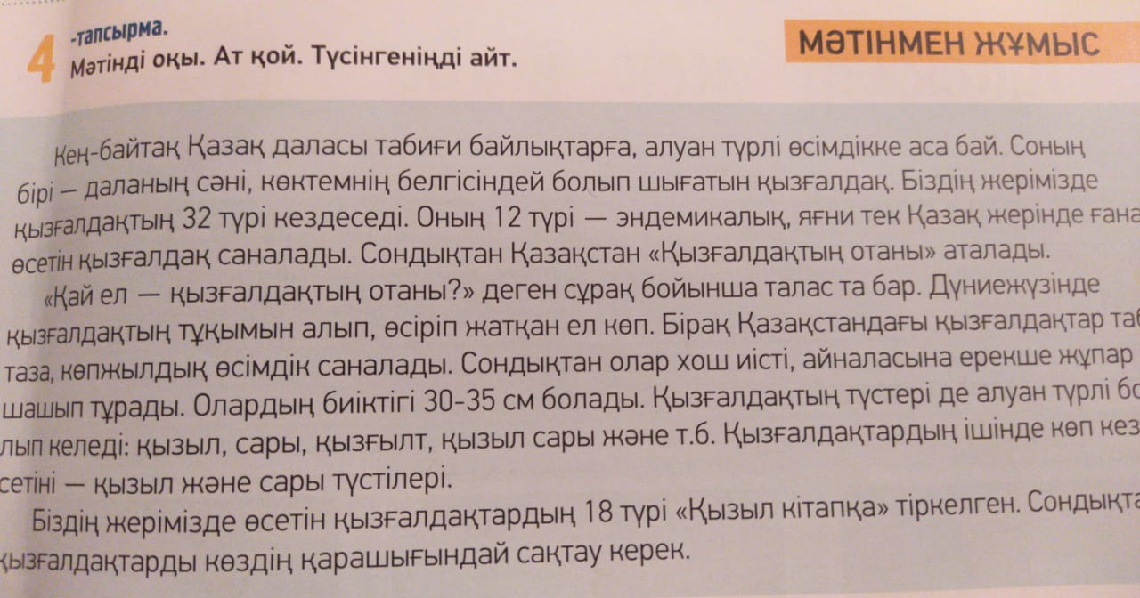
ОҚЫЛЫМ
Мәтінді түсініп, оқыңдар.

Slide 4
АЙТЫЛЫМ
Мәтін бойынша берілген диалогты толықтырыңдар
-Қазақ даласы неге бай?
-............................. .
-.................................?
Жерімізде қызғалдақтың 32 түрі кездеседі.
Қазақстан қай гүлдің Отаны болып саналады?
.................................................... .
-.......................................................?
Олардың биіктігі 30-35 см болады.

Slide 5
ЖАЗЫЛЫМ
Мәтін бойынша сөздерді дұрыс тіркестір,дәптерге жазыңдар.
Соотнесите слова,составьте словосочетания по тексту.
1 | қызғалдақтың | сәні
2 | қазақ | өсімдік
3 | даланың | қарашығы
4 | хош | даласы
5 | көпжылдық | отаны
6 | жұпар | иісті
7 | көздің | шашу
8 | сары | кітапқа
9 | Қызыл | керек
10 | сақтау | түстілері
Үлгі-образец: қылғалдықтың отаны, қазақ даласы, даланың сәні ..., ......., ...

